Slide 1
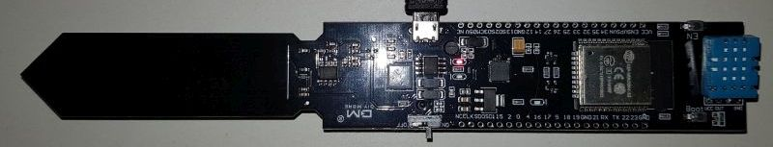
Erdfeuchte-Messer Induktive
555 Timer IS
Micro USB Anschluss
USB Treiber CP2102
Reset-Taster
DHT11
Temperatur
Luftfeuchte
Sensor
TP5400 Lipo Lader
Ein-/Ausschalter
AMS1117 3.3V Spannungsw.
Boot-Taster

